Slide 1
Sensor dan tranduser
Rotary encoder

Slide 2
Pendahuluan
Sebuah sensor untuk mengkonversi posisi sudut menjadi besaran listrik, biasanya menjadi output pulsa digital.
Umumnya digunakan untuk pengendalian posisi, kecepatan , arah putaran motor.

Slide 3
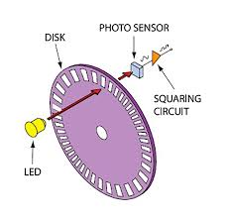
Pendahuluan
Secara garis besar tersusun dari sebuah lempengan cakram dan beberapa sensor optis.
Lempengan cakram terdapat zona gelap / pejal dan transparan / berongga, yang diletakkan pada sensor optis antara pengirim (tx) dan penerima (rx).

Slide 4
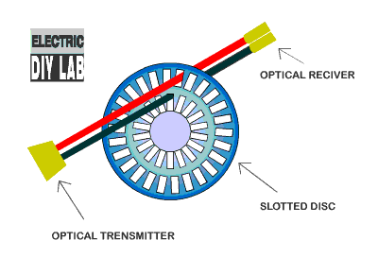
Pendahuluan
Bagian gelap/pejal cakram menghalangi sinar dari tx sensor sehingga tidak diterima oleh rx.
Bagian transparan/berongga cakram meneruskan sinar dari tx sensor sehingga bisa diterima oleh rx.
Sehingga menghasilkan sebuah logika output yang saling berkebalikan atau sebuah pulsa digital apabila lempengan cakram berputar,

Slide 5
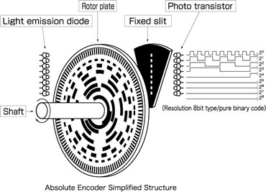
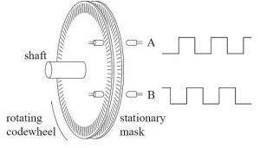
Tipe rotary encoder
Absolute
Incremental

Slide 6

Absolute Rotary Encoder
Resolusi adalah ketelitian data posisi sudut putar yang bisa dikonversi oleh rotary encoder.
Tergantung dari banyaknya bit data output.
Disamping adalah contoh dari cakram rotary encoder 3 bit.
Ketelitian pembacaan posisi sudut :

Slide 7
Absolute rotary encoder
Sudut | Out | Out | Out
0 | 0 | 0 | 0
45 | 0 | 0 | 1
90 | 0 | 1 | 0
135 | 0 | 1 | 1
180 | 1 | 0 | 0
225 | 1 | 0 | 1
270 | 1 | 1 | 0
315 | 1 | 1 | 1

Slide 8

Absolute Rotary Encoder
Berikut adalah lempengan cakram rotary encoder 16 bit.
Ketelitian pembacaan posisi sudut :

Slide 9
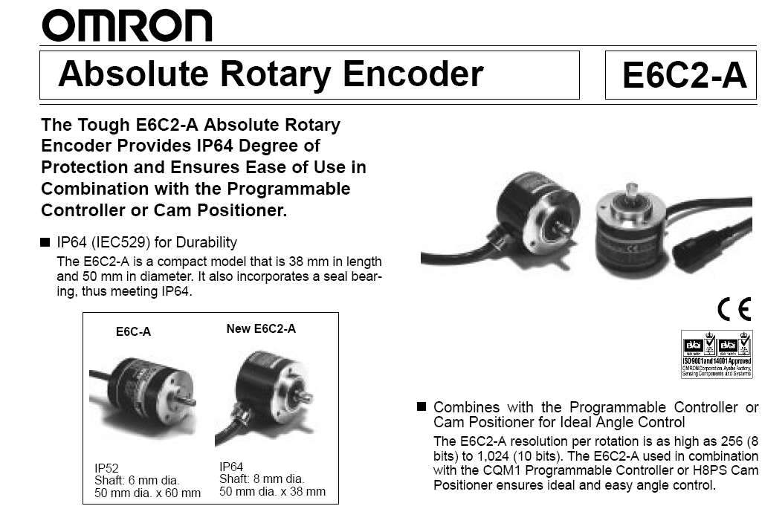
Absolute Rotary Encoder

Slide 10
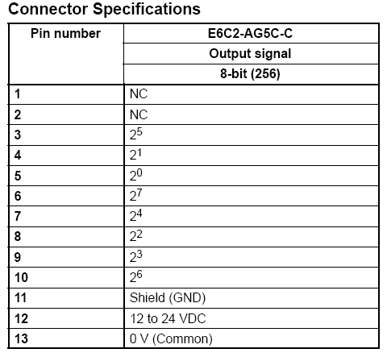
Absolute Rotary Encoder
Disamping adalah contoh konfigurasi pin output dari absolute rotary encoder E6C2-AG5C-C yang mempunyai resolusi 8 bit.

Slide 11
Incremental Rotary Encoder
3 output :
  Phase A
  Phase B
  Index Z
Pada phase A dan B akan muncul pulsa dengan frekuensi sesuai dengan kecepatan putaran.

Slide 12
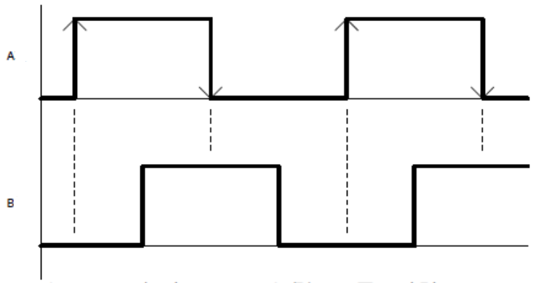
Incrimental Rotary Encoder
Perubahan phase A dan B menentukan arah putar dari rotary encoder
Apabila saat phase A berlogika rising up (perubahan dari ‘0’ menuju ‘1’) dan phase B berlogika low / ’0’ , maka arah putar rotary encoder sesuai arah jarum jam / CW.

Slide 13
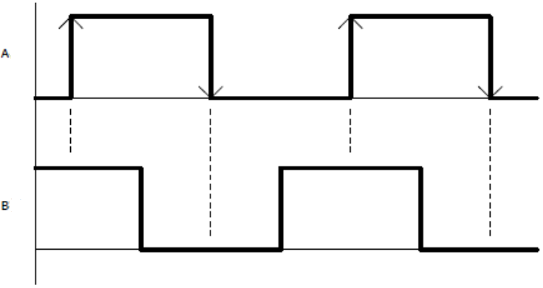
Incrimental Rotary Encoder
Apabila saat phase A berlogika rising up (perubahan dari ‘0’ menuju ‘1’) dan phase B berlogika high / ’1’ , maka arah putar rotary encoder sesuai berlawanan arah jarum jam / CCW.

Slide 14
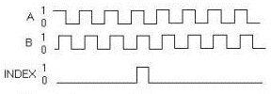
Incrimental Rotary Encoder
Output Z (Index) mengeluarkan pulsa yang menunjukan bahwa rotary encoder sudah berputar 1 putaran / 360˚

Slide 15
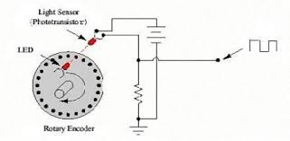
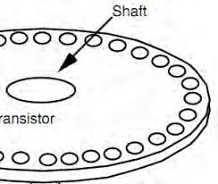
Incrimental Rotary Encoder
Resolusi tergantung dari banyaknya zona gelap terang dari piringan cakram rotary encoder.
Semakin banyak zona gelap terang pada piringan cakram maka resolusi rotary encoder semakin besar.
Dalam 1 putaran / 360˚ dapat menghasilkan lebih banyak pulsa.
Dan sebaliknya…….

Slide 16
Incrimental Rotary Encoder
Ketelitian pembacaan posisi sudut :
Pengkonversian posisi sudut putar yaitu dengan pencacahan pulsa digitalnya.
Apabila menggunakan rotary encoder dengan resolusi 1024, dan telah terjadi 100 cacahan, maka ….

Slide 17
Incrimental Rotary encoder
Untuk mengkonversi besar kecepatan putar dapat dengan menghitung banyaknya cacahan pulsa (phase A/B) dalam satuan waktu (sekon = RPS / menit = RPM)
Misal pada rotary encoder dengan resolusi 1024 dalam 1 menit telah terjadi cacahan sebanyak 20960 cacahan pulsa, maka…..

